Slide 1
Introdução a Redes de computadores
Conectividade em Sistemas Ciberfísicos (BES)

Slide 2
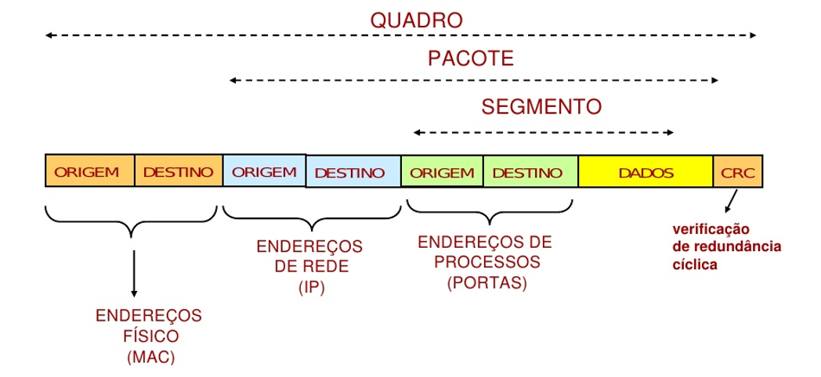
QUADRO E PACOTE

Slide 3
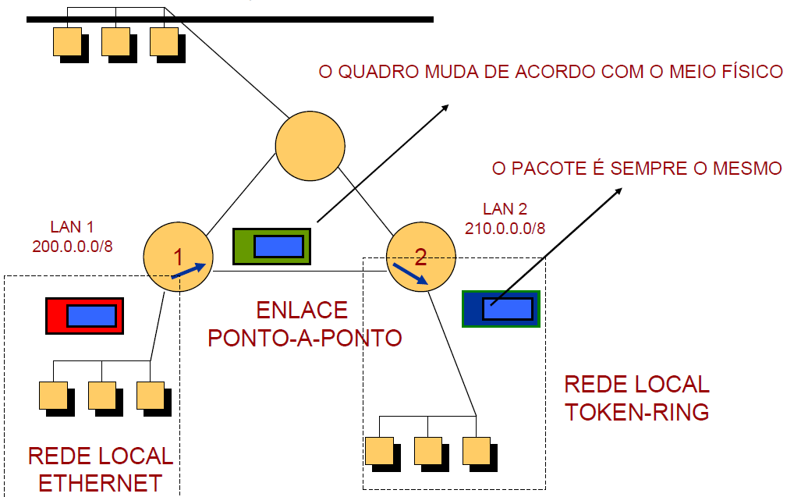
QUADRO E PACOTE
.
A relação entre quadro e pacote também garante a independência do protocolo IP em relação as tecnologias de transmissão

Slide 4
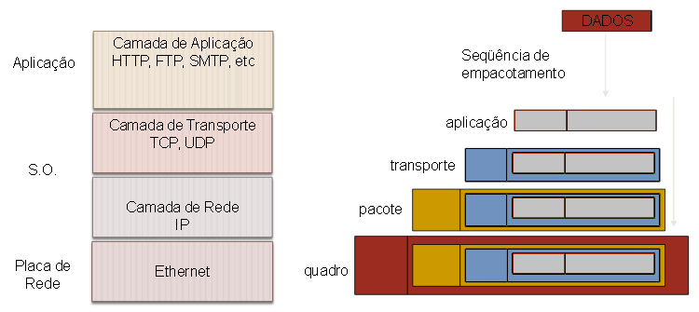
PILHA TCP/IP

Slide 5
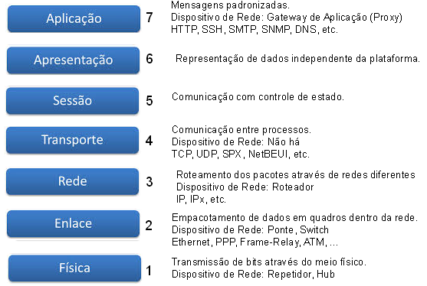
MODELO OSI (Open Systems Interconnection)

Slide 6
ROTEADOR
DETERMINAR ROTAS
COMPARTILHAR INTERNET
DISTRIBUIR IP AUTOMATICAMENTE
INTERLIGAR REDES LÓGICAS DIFERENTES

Slide 7
GATEWAY
INTERLIGAR REDES COM ARQUITETURAS DIFERENTES
EM CASA:
-MODEM
-ROTEADOR
-AP (Wi-Fi)
-SWITCH

Slide 8
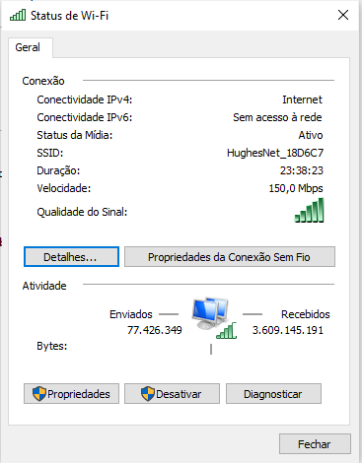
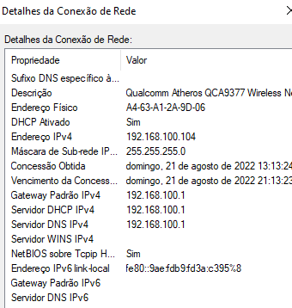
ROTEADORES Wi-Fi
Encontrar IP do roteador

Slide 9
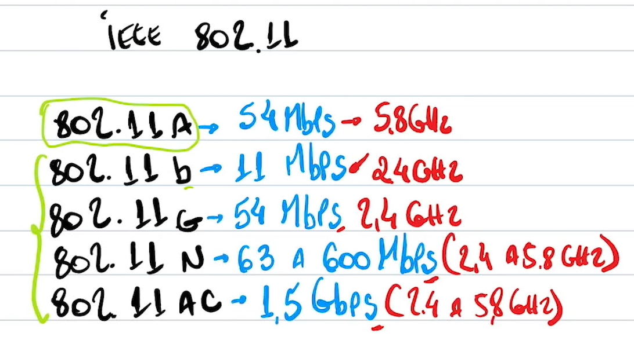
ROTEADORES Wi-Fi

Slide 10
COMPONENTES DO ENDEREÇO IP
192.168.1.1
192
11000000 .
168
10101000 .
1
00000001 .
1
00000001
8 bits
8 bits
8 bits
8 bits
ENDEREÇO DE REDE: A QUAL REDE O IP PERTENCE
ENDEREÇO DE HOST: REPRESENTA O DISPOSITIVO DENTRO DA REDE

Slide 11
REVISANDO: 8 BITS
128
64
32
16
8
4
2
1
O valor máximo de um octeto será 255, ou seja, quando todas as casas da conversão 8 bits forem 1.
1 1 1 1 1 1 1 1 =
128 + 64 + 32 + 16 + 8 + 4 + 2 + 1 = 255

Slide 12
REVISANDO: 8 BITS
128
64
32
16
8
4
2
1
Exemplos:
240 = ?
224 = ?
192 = ?
128 = ?
252 = ?
172 = ?

Slide 13
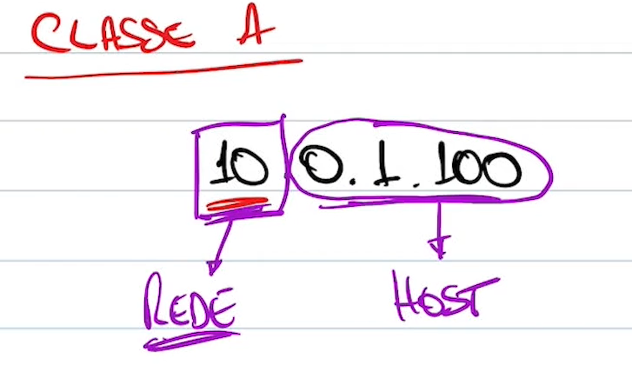
DETERMINANDO REDE E HOST
A: 0 - 127
B: 128 - 191
C: 192 - 223
D: 224 – 239 (MULTICAST)
E: 240 – 255 ( TESTES)

Slide 14
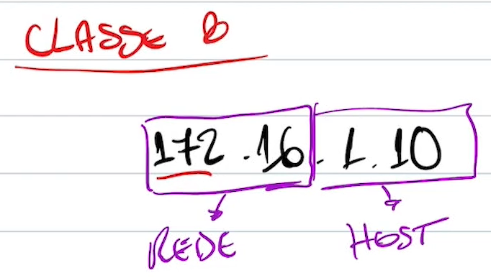
DETERMINANDO REDE E HOST
A: 0 - 127
B: 128 - 191
C: 192 - 223
D: 224 – 239 (MULTICAST)
E: 240 – 255 ( TESTES)

Slide 15
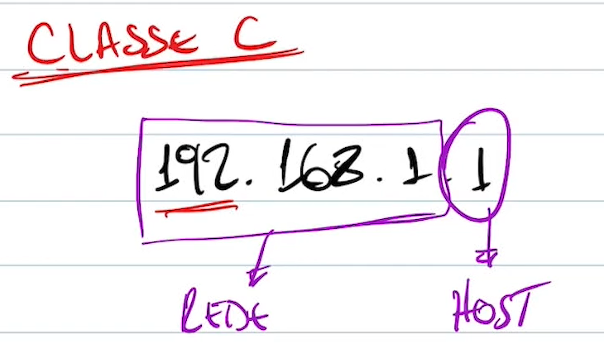
DETERMINANDO REDE E HOST
A: 0 - 127
B: 128 - 191
C: 192 - 223
D: 224 – 239 (MULTICAST)
E: 240 – 255 ( TESTES)

Slide 16
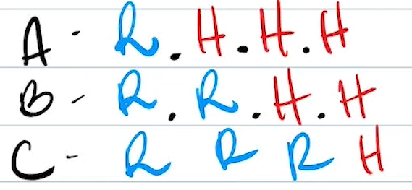
DETERMINANDO REDE E HOST
A: 0 - 127
B: 128 - 191
C: 192 - 223
D: 224 – 239 (MULTICAST)
E: 240 – 255 ( TESTES)

Slide 17
EXERCÍCIO
Determine a identificação de rede dos IP’s:
a) 218.135.214.1
b) 18.135.218.1
c) 244.255.255.256
d) 1.0.0.0

Slide 18
EXERCÍCIO
Determine a identificação de host dos IP’s:
a) 198.235.240.1
b) 0.1.128.1
c) 80.1.130
d) 238.100.1.2

Slide 19
IP’S PRIVADOS E RESTRITOS
Redes locais e domésticas
10.0.0.0 /8
172.16.0.0 /12
192.168.0.0 /16
127.0.0.0 (próprio)
169.254.0.0 (APIPA)
0.0.0.0 (Inicialização)

Slide 20
MÁSCARA DE REDE PADRÃO
A: R.H.H.H
255.0.0.0
B: R.R.H.H
255.255.0.0
C: R.R.R.H
255.255.255.0

Slide 21
MÁSCARA DE REDE ABREVIADA (CIDR) CLASSLESS DOMAIN ROUTING (NÃO POSSUI CLASSE)
CRIAR SUBREDES
QUEM DEFINE O NÚMERO DE HOSTS É A MÁSCARA

Slide 22
CIDR (NÚMERO DE BITS 1 À ESQUERDA)
A: 255.0.0.0
/8
B: 255.255.0.0
/16
C:255.255.255.0
/24

Slide 23
EXERCÍCIO
Determine a máscara de rede
a) 187.218.130.1
b) 200.130.1.11
c) 10.217.130.1

Slide 24
EXERCÍCIO
CONVERTA PADRÃO PARA CIDR
a) 255.248.0.0
b) 255.255.248.0
c) 255.249.0.0
D) 255.255.255.252

Slide 25
EXERCÍCIO
CONVERTA CIDR PARA PADRÃO
a) /29
b) /9
c) /30

Slide 26
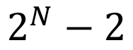
DETERMINANDO A QUANTIDADE DE HOSTS
$$2^{N}−2$$
N: NÚMERO DE 0’S

Slide 27
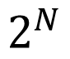
SUB-REDES
A: 255.0.0.0
NÃO TEM SUBREDE
B: 255.192.0.0
OCTETO MISTO
N: Quantidade de bits 1 do misto
$$2^{N}$$

Slide 28
A: 16.777.214
Redes CLASSFULL
B: 65.536
192.168.10.1
255.255.255.192
C: 256
Sub-rede: subdivisão dentro dessas redes. “Fatia dentro da classe”

Slide 29
REDE | HOST | BROADCAST
192.168.10.0 | 192.168.10.1 à 192.168.10.62 | 192.168.10.63
192.168.10.64 | 192.168.10.65 à 192.168.10.126 | 192.168.10.127
192.168.10.128 | 192.168.10.129 à 192.168.10.190 | 192.168.10.191
192.168.10.192 | 192.168.10.193 à 192.168.10.254 | 192.168.10.255
REDE | HOST | BROADCAST
192.168.10.0
REDE | HOST | BROADCAST
192.168.10.0
Salto + 64
192.168.10.64
REDE | HOST | BROADCAST
192.168.10.0 |  | 192.168.10.63
192.168.10.64 |  | 192.168.10.127
192.168.10.128
192.168.10.192
REDE | HOST | BROADCAST
192.168.10.0 |  | 192.168.10.63
192.168.10.64 |  | 192.168.10.127
192.168.10.128 |  | 192.168.10.191
192.168.10.192
REDE | HOST | BROADCAST
192.168.10.0 |  | 192.168.10.63
192.168.10.64 |  | 192.168.10.127
192.168.10.128 |  | 192.168.10.191
192.168.10.192 |  | 192.168.10.255
REDE | HOST | BROADCAST
192.168.10.0
192.168.10.64
Salto + 64
192.168.10.128
REDE | HOST | BROADCAST
192.168.10.0
192.168.10.64
192.168.10.128
Salto + 64
192.168.10.192
REDE | HOST | BROADCAST
192.168.10.0 |  | 192.168.10.63
192.168.10.64
192.168.10.128
192.168.10.192

Slide 30
210.110.11.145
255.255.255.240
Tabela?

Slide 31
192.168.10.111
255.255.255.240
Em qual endereço de rede o IP está?

Slide 32
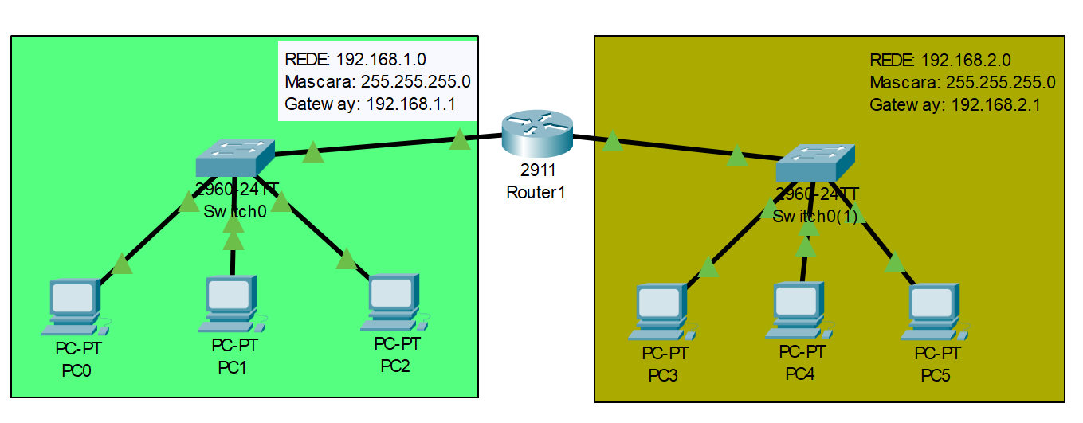
O roteador na prática
O roteador é um equipamento representado na camada 3 do modelo OSI: camada de rede. É responsável por conectar redes diferentes.
Cada interface tem que fazer parte da rede local que está conectada. E precisa ter o ip gateway padrão
O roteador é composto por placas de redes diferentes. E cada placa (interface) só pode se conectar com um endereço de rede diferente

Slide 33
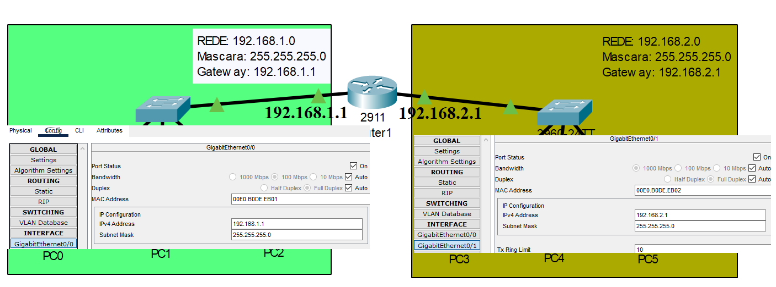
O roteador na prática
Cada PC precisa conhecer o default gateway. Dessa forma, os computadores sabem o caminho do roteador.

Slide 34
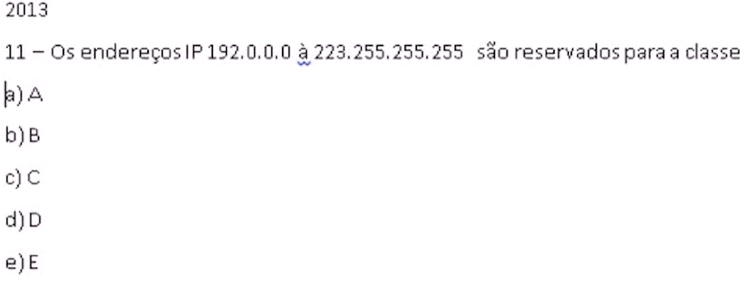

Slide 35
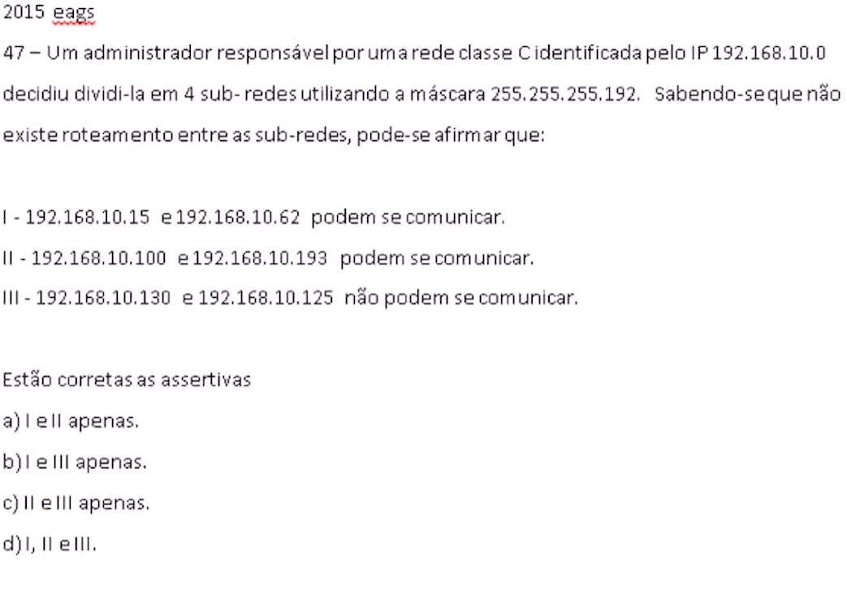

Slide 36
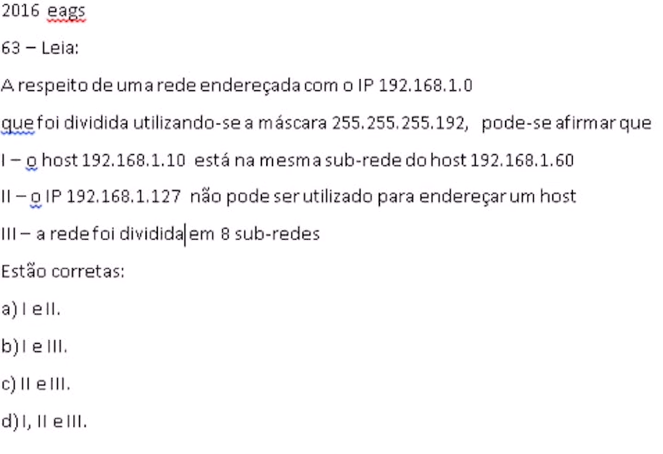

Slide 37
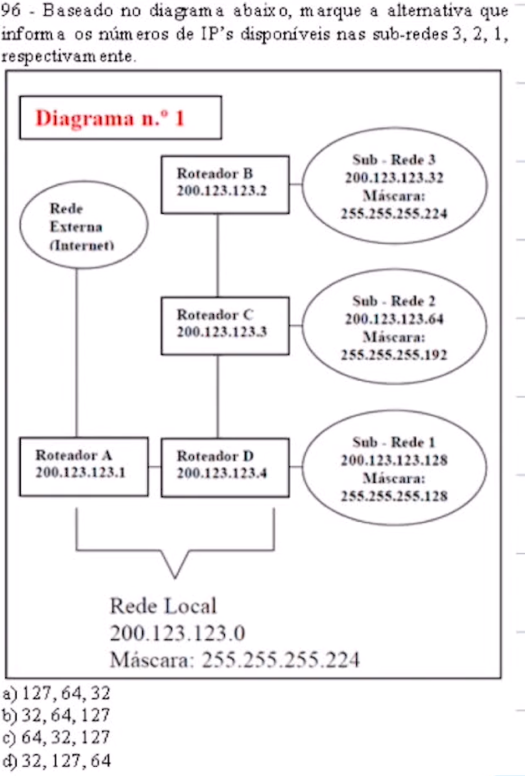

Slide 38
